Slide 1
머신러닝 원리 및 이론 배우기
12 – KNN

Slide 2
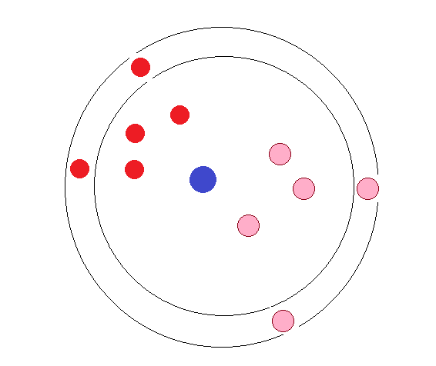

Slide 3
k 정하기
최근접을 몇 개까지 볼것인지를 정한다

Slide 4
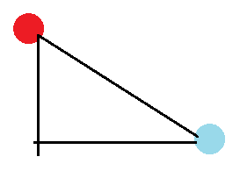
Distance^2 = a^2 + b^2
a
b

Slide 5
유클리드의 거리

Slide 6
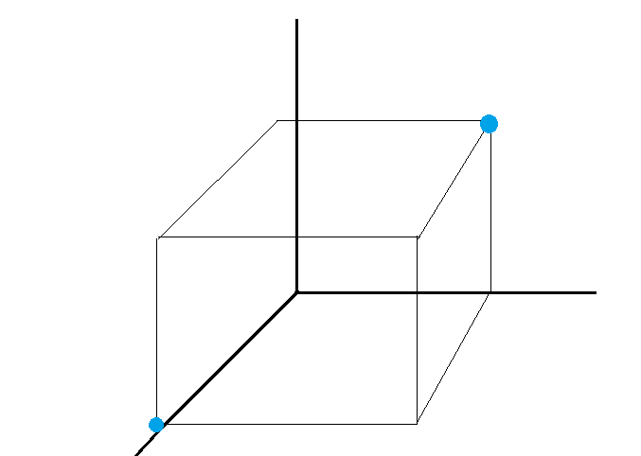
거리^2 =
(3^2 + 3^2 + 3^2) = 27
b(0,3,3)
a(3,0,0)

Slide 7
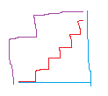
맨해튼 거리

